Slide 1

Seminář pro žadatele k 73. výzvě IROP „Výstavba a modernizace přestupních terminálů II"
Zadávání a kontrola veřejných zakázek
11.5.2017

Slide 2
Zadávání veřejných zakázek

Slide 3
Zadávání veřejných zakázek - předpisy
Pravidla zadávání veřejných zakázek jsou stanovena v:
Zákon č. 134/2016 Sb. o zadávání veřejných zakázek – (pro zakázky zahájené od 1.10.2016)
Metodický pokyn pro oblast zadávání zakázek pro programové období 2014 – 2020 (MPZ) – veřejné zakázky malé hodnoty (ZMH), zakázky vyšší hodnoty (ZVH)
- nové znění od 3.4.2017
Obecná pravidla pro žadatele a příjemce – kapitola 5 a 6 – další pravidla stanovená poskytovatelem dotace
Zákon č. 137/2006 Sb., o veřejných zakázkách – nadlimitní a podlimitní VZ (pro zakázky zahájené před 1.10.2016)

Slide 4
Základní zásady zadávání zakázek
Pokud příjemce podpory realizuje projekt prostřednictvím zakázky na dodání zboží, poskytnutí služeb nebo provedení stavebních prací, je povinen řídit se
principy transparentnosti, rovného zacházení a nediskriminace, přiměřenosti
a dále pak principy hospodárnosti, efektivnosti a účelnosti (tzv. 3E) podle zákona č. 320/2001 Sb., o finanční kontrole.

Slide 5
MPZ – předpokládaná hodnota a cena zakázky
Předpokládaná hodnota zakázky a nabídková cena uchazeče, s nímž má být nebo byla uzavřena smlouva dle bodu 9.1 MPZ musí odpovídat cenám v místě a čase obvyklým.
Platí i pro přímé objednávky či nákupy!
Stanovení předpokládané hodnoty se řídí principy uvedenými v bodě 6.4. MPZ.

Slide 6
MPZ – výše předpokládané hodnoty VZ
Zakázka malého rozsahu (ZMR)
  předpokládaná hodnota je rovna nebo nižší než 2.000.000,- Kč bez DPH v případě zakázky na dodávky a/nebo služby a 6.000.000, Kč v případě stavebních prací
Zakázka vyšší hodnoty (ZVH)
  předpokládaná hodnota činí více než 2.000.000,- Kč bez DPH a 6.000.000, Kč v případě stavebních prací

Slide 7




MPZ – zadavatel dle § 4 odst. 1 až 3 ZZVZ
MPZ stanoví pro veřejného a dotovaného zadavatele a při zadávání sektorových zakázek podle § 151 následující limity:
- méně než 400.000,- bez DPH = ZMR, nespadající pod pravidla MPZ, lze realizovat přímý nákup nebo objednávku
- od 400.000,- do 2 mil bez DPH (6 mil - st. práce) = ZMR, nutné soutěžit postupem dle MPZ (zejm. kapitola 7)
- více než 2 mil bez DPH (6 mil - st. práce) = postup dle zákona
Výše uvedené limity se vztahují k předpokládané hodnotě VZ
7
Notes:
7

Slide 8
MPZ – („soukromý“) zadavatel
Soukromá osoba, která není zadavatelem podle zákona § 4 odst. 1 až 3 ZZVZ a dotace poskytovaná na zadávanou zakázku není vyšší než 50 %
Předpokládaná hodnota činí méně než 500.000,- Kč bez DPH
lze realizovat přímý nákup nebo objednávku
Předpokládaná hodnota činí nejméně 500.000,- Kč bez DPH a nedosahuje limitu podlimitní veřejné zakázky
Postupuje podle MPZ (zakázka malého rozsahu)
Předpokládaná hodnota dosahuje limitu podlimitní veřejné zakázky
Postupuje podle MPZ (zakázka vyšší hodnoty), a to i v případě nadlimitních VZ

Slide 9
MPZ – věcné členění předmětu zakázky
Shodné jako v zákoně:
zakázky na dodávky
zakázky na služby
zakázky na stavební práce

Slide 10
MPZ – Stanovení předpokládané hodnoty
Hodnota všech plnění, která mohou vyplývat ze smlouvy na zakázku:
na základě údajů a informací o zakázkách stejného či podobného předmětu plnění (součet všech částí)
všechna plnění, tvořící jeden funkční celek a jsou zadávána v časové souvislosti.
u pravidelných či trvajících dodávek a služeb platí pravidlo účetního období / předchozích 12 měsíců
…do 20% předpokládané hodnoty - možnost zadat část zakázky v režimu odpovídající hodnotě dané části
Shodná pravidla jako v zákoně

Slide 11
MPZ – procesní postup
Zadavatel může zadat zakázku:
v otevřené výzvě nebo
v uzavřené výzvě v případě zakázek malého rozsahu
(i „soukromý zadavatel“ u zakázky na stavební práce jejíž přepokládaná hodnota je rovna nebo nižší než 20 000 000 Kč bez DPH)

Slide 12
MPZ – otevřená výzva
Oznámení výběrového řízení uveřejní zadavatel po celou dobu trvání lhůty pro podání nabídek:
na profilu zadavatele, nebo
v národním elektronickém nástroji
webových stránkách příslušného Programu
(pro IROP neplatí)

Slide 13
MPZ – uzavřená výzva
pouze v případě zakázek malého rozsahu
výzva na nejméně 3 dodavatele k podání nabídky
    jedná se pouze o takové zájemce, o kterých má zadavatel informace, že jsou způsobilí požadované plnění poskytnout
  prokazatelný způsob odeslání výzvy
  zadavatel nesmí vyzývat opakovaně stejný okruh zájemců, není-li to odůvodněno předmětem plnění zakázky či jinými zvláštními okolnostmi, případně zrušením předcházejícího výběrového řízení

Slide 14
MPZ – lhůta pro podání nabídek
Lhůta stanovená podle tohoto MPZ (bod 7.3.2) počíná dnem, který následuje po události, jež je rozhodující pro její počátek. Rozhodnou událostí je uveřejnění oznámení o zahájení výběrového řízení/odeslání výzvy k podání nabídky.
Lhůta pro podání nabídek nesmí být kratší než:
10 dnů u zakázek malého rozsahu
15 dnů u zakázek vyšší hodnoty
30 dnů v případě zakázek, jejichž předpokládaná hodnota dosáhne nejméně hodnoty nadlimitní sektorové veřejné zakázky podle nařízení vlády č. 172/2016 Sb.

Slide 15
MPZ – další náležitosti
Obsah zadávacích podmínek (+ zákaz značkové specifikace)
Kvalifikace
Dodatečné informace
Stanovení komise
Otevírání obálek
Posouzení a hodnocení nabídek
Uzavření smlouvy
Změny uzavřené smlouvy

Slide 16
MPZ - přílohy
Příloha č. 1 – Obchodní podmínky zakázek na stavební práce (zrušena závaznost)
Příloha č. 2 - Formulář oznámení výběrového řízení – zadávací podmínky
Příloha č. 3 - Protokol o otevírání obálek, posouzení a hodnocení nabídek
Příloha č. 4 - Jmenování hodnotící komise/Pověření k otevírání obálek, posouzení a hodnocení nabídek

Slide 17
Obecná pravidla pro žadatele a příjemce – požadavky při zadávání zakázek
Povinná ustanovení smluvních podmínek:
  Označování účetních dokladů názvem a číslem projektu.
  Uvedení povinnosti dodavatele poskytovat informace a dokumentaci oprávněným orgánům do roku 2028.
  Ustanovení o archivaci dokladů do roku 2028.
Soulad předmětu VZ s obsahem projektu - nezakazuje ale přítomnost nezpůsobilých výdajů (např. servisní služby – funkční celek!)
Povinnosti příjemců v oblasti publicity se nevztahují na dokumentaci o zakázce (zadávací dokumentace, protokoly z jednání komisí apod.)“.

Slide 18
Kontrola zakázek v IROP

Slide 19
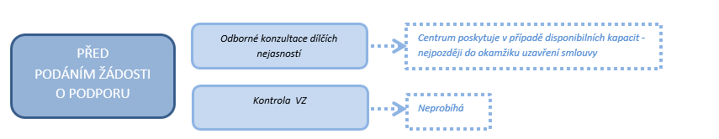
Informace o procesu konzultací/kontroly výběrových řízení
Centrum v návaznosti na fázi projektového cyklu provádí:
  odborné konzultace dílčích nejasností (jsou poskytovány pouze v případě disponibilních kapacit Centra, a to po interním vyhodnocení významu konzultované zakázky)
  kontroly veřejné zakázky (VZ)
Fáze projektového cyklu z pohledu VZ:
  před podáním projektové žádosti
  po podání projektové žádosti – před vznikem povinnosti předkládat dokumentaci VZ (obdržení depeše - Vyrozumění / vydání PA)
  po podání projektové žádosti – po vzniku povinnosti předkládat dokumentaci VZ (obdržení depeše - Vyrozumění / vydání PA)

Slide 20
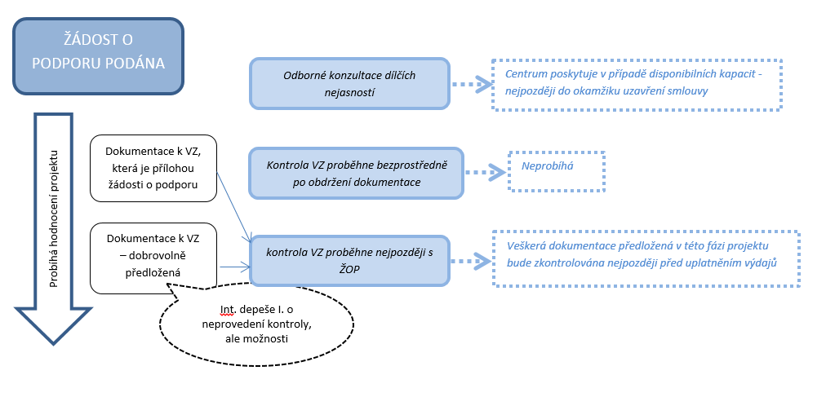
Informace o procesu konzultací/kontroly výběrových řízení

Slide 21
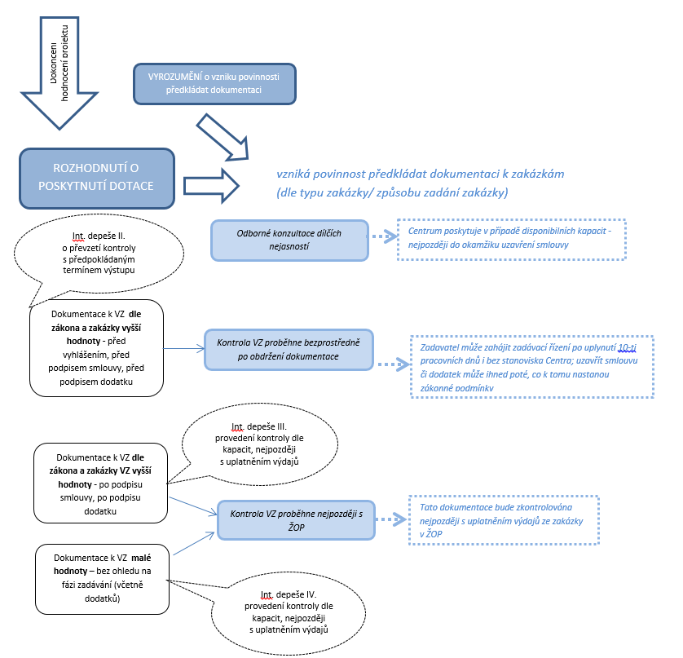
Informace o procesu konzultací/kontroly výběrových řízení
Vznik povinnosti předkládat dokumentaci je vázán na obdržení depeše – Vyrozumění/Rozhodnutí

Slide 22
Kontrola zakázek v IROP
Povinnosti stanovují Obecná pravidla pro žadatele a příjemce (zejm. kapitola 5 Investiční plánování a zadávání zakázek) + Podmínky Rozhodnutí o poskytnutí dotace (lhůty, finanční opravy…)
Kontrola VZ probíhá průběžně ve 3. (+ 2) fázích
Relevantní dokumentaci o zakázce zadavatel předkládá prostřednictvím MS2014+

Slide 23
Proces kontroly ve vztahu k průběhu VZ
Fáze = kontrola zadávacích podmínek VZ
předložení zadávacích podmínek VZ k posouzení a konzultaci CRR 10 pracovních dní před plánovaným zahájením zadávacího/výběrového řízení
pro zakázky zadávané dle zákona a ZVH se jedná o povinnost, pro ZMR se jedná o doporučení

Slide 24
Proces kontroly ve vztahu k průběhu VZ
2. Fáze = kontrola průběhu zad. řízení před uzavřením smlouvy
předložení dokumentace k průběhu zadávacího řízení před uzavřením smlouvy na plnění zakázky ke kontrole CRR
pro zakázky zadávané dle zákona a ZVH se jedná o povinnost, pro ZMR se jedná o doporučení
kontroluje se kompletní dokumentace, vítězná nabídka a nabídky všech vyloučených uchazečů

Slide 25
Proces kontroly ve vztahu k průběhu VZ
3. Fáze = kontrola dokončení zadávacího řízení
musí proběhnout vždy před schválením první žádosti o platbu
po dokončení kontroly je zasíláno stanovisko CRR ke kontrole

Slide 26
Proces kontroly ve vztahu k průběhu VZ
4. Fáze = kontrola dodatku ke smlouvě před jeho uzavřením
dle Pravidel je stanovena povinnost předložit dodatek ke smlouvě před jeho uzavřením ke kontrole CRR
pro zakázky zadávané dle zákona a ZVH se jedná o povinnost, pro ZMR se jedná o doporučení

Slide 27
Proces kontroly ve vztahu k průběhu VZ
5. Fáze = kontrola uzavřeného dodatku
musí proběhnout vždy před schválením nejbližší (zpravidla první) žádosti o platbu

Slide 28
Děkuji za pozornost.
Mgr. Pavel Moravčík

